Slide 1
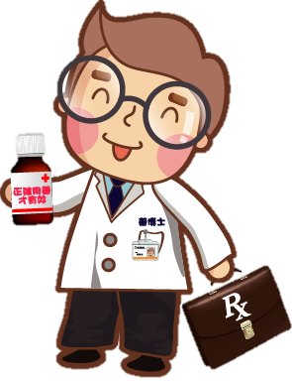
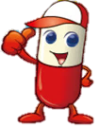
104年度校園正確用藥計畫共識會議
推廣校園正確用藥教育模式
指導單位：衛生福利部食品藥物管理署
教育部國民及學前教育署
承辦單位：國立臺灣師範大學
協辦單位：中華民國藥師公會全國聯合會
財團法人國範文教基金會
社團法人臺灣臨床藥學會

Slide 2
計畫目的
本計畫目的為成立縣市「正確用藥教育中心學校」，協助各級學校推動用藥安全教育，將用藥安全教育落實於課程中。
結合社區藥師資源，提升教師與學生用藥安全的知能，建立學校藥師與家庭藥師服務模式。
期盼能提升師生與家長之正確用藥認知及減少不正確之用藥行為。

Slide 3
計畫背景 ~民眾不安全用藥風險增加
臺灣全民健康保險的開辦，帶給民眾就醫的便利性，然也大幅提升民眾不安全藥物使用的風險。
臺灣民眾每年就醫次數(15.2次)約為經濟合作與發展組織(OECD)國家(5.9次)三倍(健康保險署, 2011)
臺灣藥品支出百分率(25%) 為OECD國家(15%)近二倍，凸顯臺灣民眾高用藥量問題
臺灣藥品不良反應的通報率僅為美國的1/10 (0.0025% vs 0.024%) (王惠珀, 2011)
雲林縣調查顯示15%老人每個月向地下電台買藥 (李蜚鴻, 2010)。
藥師公會理事長指出臺灣用藥量為美國7倍。
腎臟疾病為國人十大死因之一，全民健康保險洗腎費用逐年攀升。

Slide 4
文獻 ~孩童與青少年藥物使用的問題
世界衛生組織指出孩童與青少年在藥物使用上的問題包括
1.使用未有標示或不明藥物
2.不當使用成藥、草藥或傳統藥物
3.偽藥及不合格藥物充斥
4.非醫療用途之藥物及非法藥物濫用
5.不合格管道如地下電台不明藥物販售充斥

Slide 5
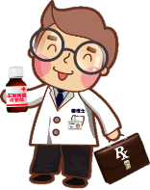
校園正確用藥教育推動績效指標
 | 強調重點 | 補助校數 | 績效指標
98年 | 8個縣市培訓教師及學生志工 | 51所學校 | 五大核心能力認知及行為
99年 | 11個縣市培訓教師發展教學模組 | 68所學校 | 五大核心能力認知及行為 遵醫囑服藥率 家中具諮詢電話率
100年 | 14個縣市培訓教師教學觀摩、多元議題行銷 | 86所學校 | 五大核心能力認知及行為 遵醫囑服藥率 家中具諮詢電話率 諮詢電話使用率 打擊不法藥物人次
101年 | 17個縣市培訓 發展教學指引、志工培訓、服務及表揚 | 105所學校 | 五大核心能力認知及行為 遵醫囑服藥率 家中具諮詢電話率 諮詢電話使用率 打擊不法藥物人次
102年 | 19個縣市培訓 止痛藥核心能力學習、 親子共學教案發展 | 112所學校 | 五大核心能力認知及行為 遵醫囑服藥率 家中具諮詢電話率 諮詢電話使用率 打擊不法藥物人次 正確辨識藥袋能力 正確使用止痛藥認知及行為

Slide 6
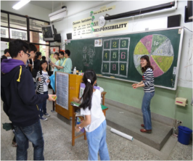
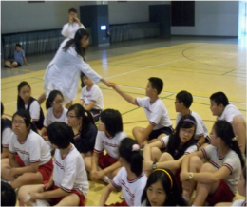
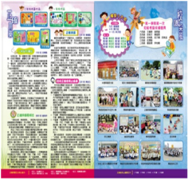
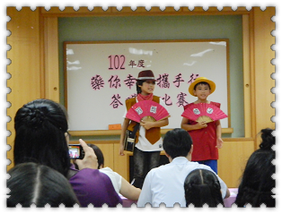
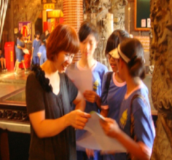
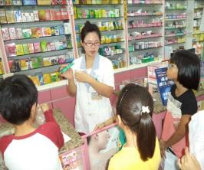
校園正確用藥教育推動績效指標
 | 強調重點 | 補助校數 | 績效指標
103年 | 18個縣市培訓 制酸劑(胃藥)核心能力學習、 親子共學教案發展 | 112所學校 | 五大核心能力認知及行為 遵醫囑服藥率 家中具諮詢電話率 諮詢電話使用率 打擊不法藥物人次 正確辨識藥袋能力 正確使用止痛藥與制酸劑(胃藥)之認知及行為
104年 | 17個縣市培訓 綜合感冒藥核心能力學習、 親子共學教案發展 | 129所學校 | 五大核心能力認知及行為 遵醫囑服藥率 家中具諮詢電話率 諮詢電話使用率 打擊不法藥物人次 正確辨識藥袋能力 正確使用止痛藥、制酸劑(胃藥)與綜合感冒藥之認知及行為

Slide 7
104年度各縣市正確用藥教育中心學校
正確用藥教育中心學校名單
基隆市中山高中 | 臺南市重溪國小
臺北市中正國中 | 高雄市福誠高中
新北市重慶國中 | 屏東縣南州國小
桃園縣田心國小 | 宜蘭縣中華國中
新竹市三民國中 | 花蓮縣觀音國小
新竹縣新豐國中 | 臺東縣寶桑國中
臺中市文山國小 | 澎湖縣白沙國中
南投縣愛蘭國小 | 金門縣金鼎國小
嘉義縣貴林國小

Slide 8
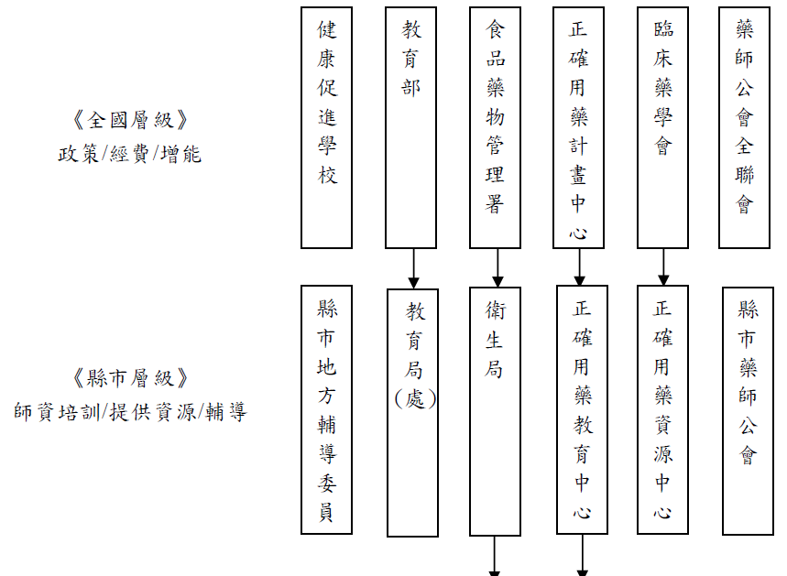
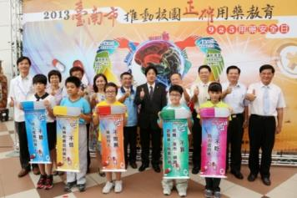
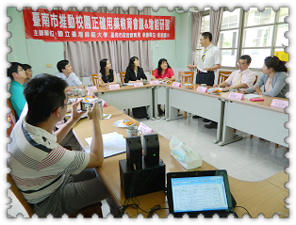
校園正確用藥教育計畫推動架構

Slide 9
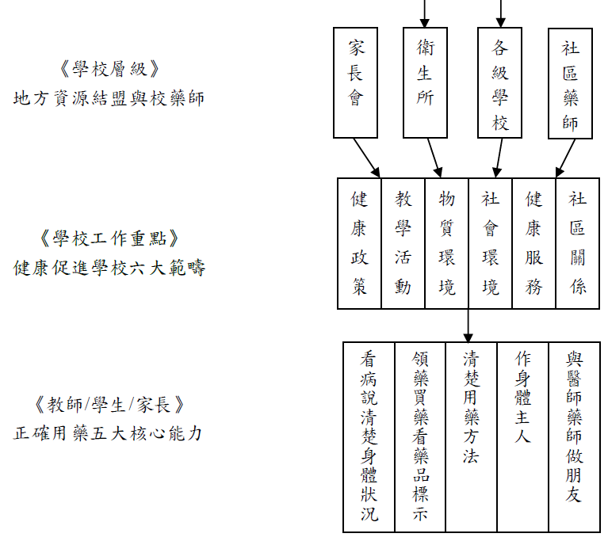
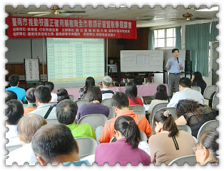
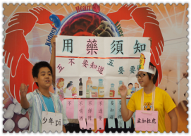

Slide 10
中心學校工作事項(I)
組織工作團隊，辦理共識會議、增能工作坊及成果觀摩。
教學觀摩、增能工作坊和成果觀摩需擴散至種子學校之外之其他學校。
邀請專家、學者至中心學校輔導至少1次。
與藥師合作發展正確用藥年度宣導主題，以健康促進學校六大面向推廣正確用藥教育。
以年度推廣主題為主軸，與藥師相關團體合作辦理教師用藥安全教育工作坊/座談會。
以年度推廣主題為主軸，結合藥師至校辦理正確用藥宣導講座至少1次。
藉由藥師到校宣導講座、工作坊或正確用藥等相關活動，蒐集與彙整師生、家長或社區民眾之常見用藥疑問並請合作藥師協助解答，期中計畫進度調查時提供Q&A至少5題。
辦理藥局觀摩活動至少1場（可配合社區藥局、社區關懷點辦理）。

Slide 11
中心學校工作事項(II)
925全國正確用藥日，中心學校應辦理全縣(市)正確用藥相關活動或競賽，並配合辦理「我家藥健康」小故事/行動劇全國徵選活動。
辦理社區行銷與推廣活動，如：於925用藥安全日、親子日、祖孫日等節慶或校慶園遊會等大型活動時，安排行動劇的演出以宣導正確用藥之概念。
辦理媒體行銷與推廣活動，包括小眾媒體行銷（如校刊、社區宣導品行銷）及網路媒體行銷（如師生常用網站行銷）。
配合辦理全國性用藥安全成效及用藥素養之研究，至少需有4個班級進行正確用藥教育前、後測線上問卷調查，並請建議對照組學校進行調查。
參與104年度全國正確用藥教育共識會議及成果發表會，並請中心學校派員於成果發表會當日設攤展出校群特色作品與相關資料。

Slide 12
種子學校工作事項(I)
925全國正確用藥日，配合中心學校辦理全縣(市)正確用藥相關活動或競賽，並配合辦理「我家藥健康」小故事/行動劇全國徵選活動。
辦理社區行銷與推廣活動，如：於925用藥安全日、親子日、祖孫日等節慶或校慶園遊會等大型活動時，安排行動劇的演出以宣導正確用藥之概念。
辦理媒體行銷與推廣活動，包括小眾媒體行銷（如校刊、社區宣導品行銷）及網路媒體行銷（如師生常用網站行銷），104年度所產出之相關宣導品可提供中心學校於全國正確用藥成果發表會當日設攤展出。
配合辦理全國性用藥安全成效及用藥素養之研究，至少需有4個班級進行正確用藥教育前、後測線上問卷調查。

Slide 13
種子學校工作事項(II)
925全國正確用藥日，配合中心學校辦理全縣(市)正確用藥相關活動或競賽，並配合辦理「我家藥健康」小故事/行動劇全國徵選活動。
辦理社區行銷與推廣活動，如：於925用藥安全日、親子日、祖孫日等節慶或校慶園遊會等大型活動時，安排行動劇的演出以宣導正確用藥之概念。
辦理媒體行銷與推廣活動，包括小眾媒體行銷（如校刊、社區宣導品行銷）及網路媒體行銷（如師生常用網站行銷），104年度所產出之相關宣導品可提供中心學校於全國正確用藥成果發表會當日設攤展出。
配合辦理全國性用藥安全成效及用藥素養之研究，至少需有4個班級進行正確用藥教育前、後測線上問卷調查。

Slide 14
「藥健康小故事」短文徵選活動
活動目的：藥可救人，不當使用會害人，本活動乃徵集生活中因正確用藥而藥到病除，或錯誤使用而造成傷害的案例，以為發展衛生教育教材之生活資料。
徵求種類：(1)阿公阿媽吃錯藥；(2)藥到病除；(3)我家的好鄰居－社區藥局；(4)我家的藥師朋友；(5)陪同阿公阿媽逛藥局的心得。
作品規範：600字內，可以圖片＋文字完整呈現作品內容。
參賽方式：參賽作品一律經由網路投稿，參賽者需於報名截止時間內將作品上傳至活動網站（正確用藥互動數位資訊學習網http://doh.gov.whatis.com.tw/05_event_detail_20150401.asp），於活動網站填寫基本資料、作品名稱等資料。
徵選時程：104年4月1日至104年6月30日。
評選時程：104年7月進行評選。
得獎名單將於104年8月上旬公佈於活動網頁。

Slide 15
「我家藥健康」行動劇徵選活動
活動目的：藉由行動劇的演出，增進校園師生正確用藥的概念，並且藉由此行動劇將正確用藥之觀念推廣至家長、鄰近社區民眾等對象。
徵求種類：以「正確使用止痛藥」、「正確使用制酸劑（胃藥）」或「正確使用綜合感冒藥」為主題，並以校園正確用藥教育五大核心能力為主軸，自行發揮並撰稿準備。行動劇內容均請各校參賽人員與藥師協同準備。
作品規範：每部作品以6-10分鐘為限，不足或超過均酌予扣分，檔案類型可為*.avi；*.wmv；*.mov。
參賽方式：本活動分為縣市初賽與全國決賽，說明如下。
縣市初賽：由各縣市正確用藥教育中心學校統一辦理全縣市初賽。
全國決賽：各縣市於103年9月18日前擇優提報3-5件縣市初賽獲獎作品參加全國決賽。主辦單位將統一於104年9月24日公告各縣市參賽作品於正確用藥數位資訊學習網及臺灣健康促進學校網站供民眾點閱、投票與分享。 104年9月24日至104年10月20日統計各參賽影片之影片投票人氣（正確用藥互動數位資訊學習網影片投票分數），影片投票人氣將列入決賽評分。決賽評分將由主辦單位聘請相關領域專家學者、教師組成評審團進行評分審查。

Slide 16
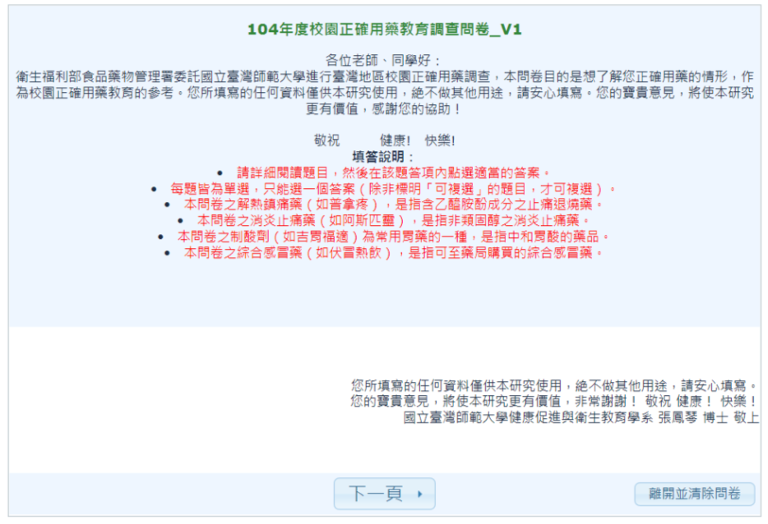
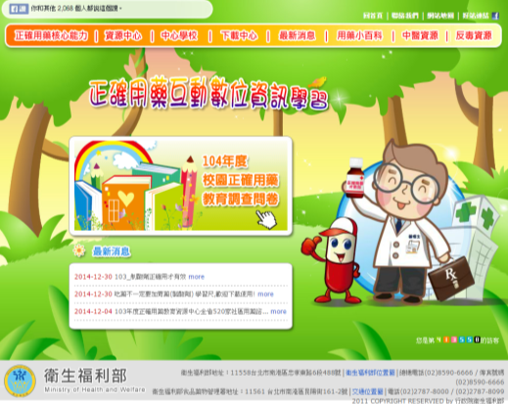
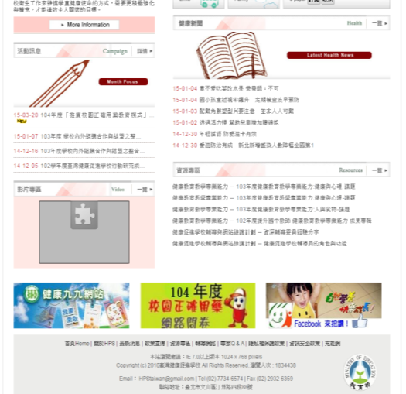
正確用藥網路問卷調查
1
線上問卷登入方式（擇一）：
1.正確用藥互動數位資訊學習網>首頁問卷連結 http://doh.gov.whatis.com.tw/
2.臺灣健康促進學校>首頁最下方>校園正確用藥網路問卷 http://hpshome.giee.ntnu.edu.tw/Default.aspx
3.問卷直接連結 http://hhhhh.no-ip.org/index.php?r=survey/index/sid/165414/lang/zh-Hant-TW
2

Slide 17
學生用藥知能需持續強化
102年全國學童用藥知能調查
能力一：清楚表達自己身體狀況，九成學生答對。
能力二：看清楚藥品標示上，五成學生不知道將未用完藥品放置冰箱保存是錯誤的。四分之一學生在過去一年買藥前不會檢查包裝上有無衛生署核准藥品許可證字號。
能力三：清楚用藥方法時間，九成以上學生答對。三分之一學生未遵醫囑或藥袋說明，自行調整藥量。
能力四：做身體的主人，九成以上學生答對。
能力五：與醫師、藥師作朋友，近三成學生不知道在醫院拿的藥品有用藥疑問時，可打電話回醫院或向住家附近藥局的藥師詢問。

Slide 18
半數學生不知道使用止痛藥風險
102年全國學童用藥知能調查
53% 學生不知道使用含乙醯氨酚(Acetaminophen)解熱鎮痛藥成年人每天不可超過4000毫克
42% 學生不知道有飲酒習慣或肝炎者，服用含乙醯氨酚解熱鎮痛藥會增加肝損傷風險
39% 學生不知道非類固醇消炎止痛藥容易引起腸胃不舒服
25% 學生不知道使用過量含乙醯氨酚解熱鎮痛藥會產生肝臟毒性
止痛藥新聞http://www.youtube.com/watch?v=epVcOt6r0XE&feature=player_embedded#t=46

Slide 19
三成學生對使用制酸劑有錯誤認知
103年全國學童用藥知能調查
30% 學生不知道「吃藥一定要搭配制酸劑（胃藥）一起服用才不會傷胃」是錯誤。
31% 學生不知道「制酸劑（胃藥）與其他藥品一起服用，可能會影響其他藥品療效」。
27% 學生不知道「長期大量服用制酸劑（胃藥）會造成胃酸不足，影響營養吸收，導致胃腸細菌過度生長而增加感染等風險」。
16% 學生不知道「藉由調整日常生活作息飲食，如不熬夜、定量定時、少喝刺激性飲料等可以減少胃酸過度分泌」。

Slide 20
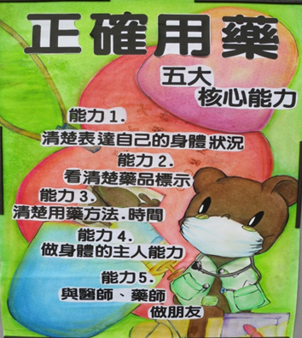
正確用藥五大核心能力
(紀雪雲, 2010)

Slide 21
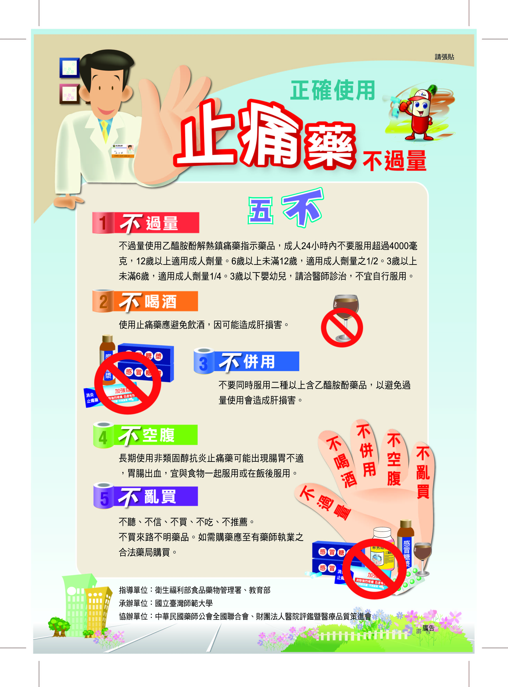
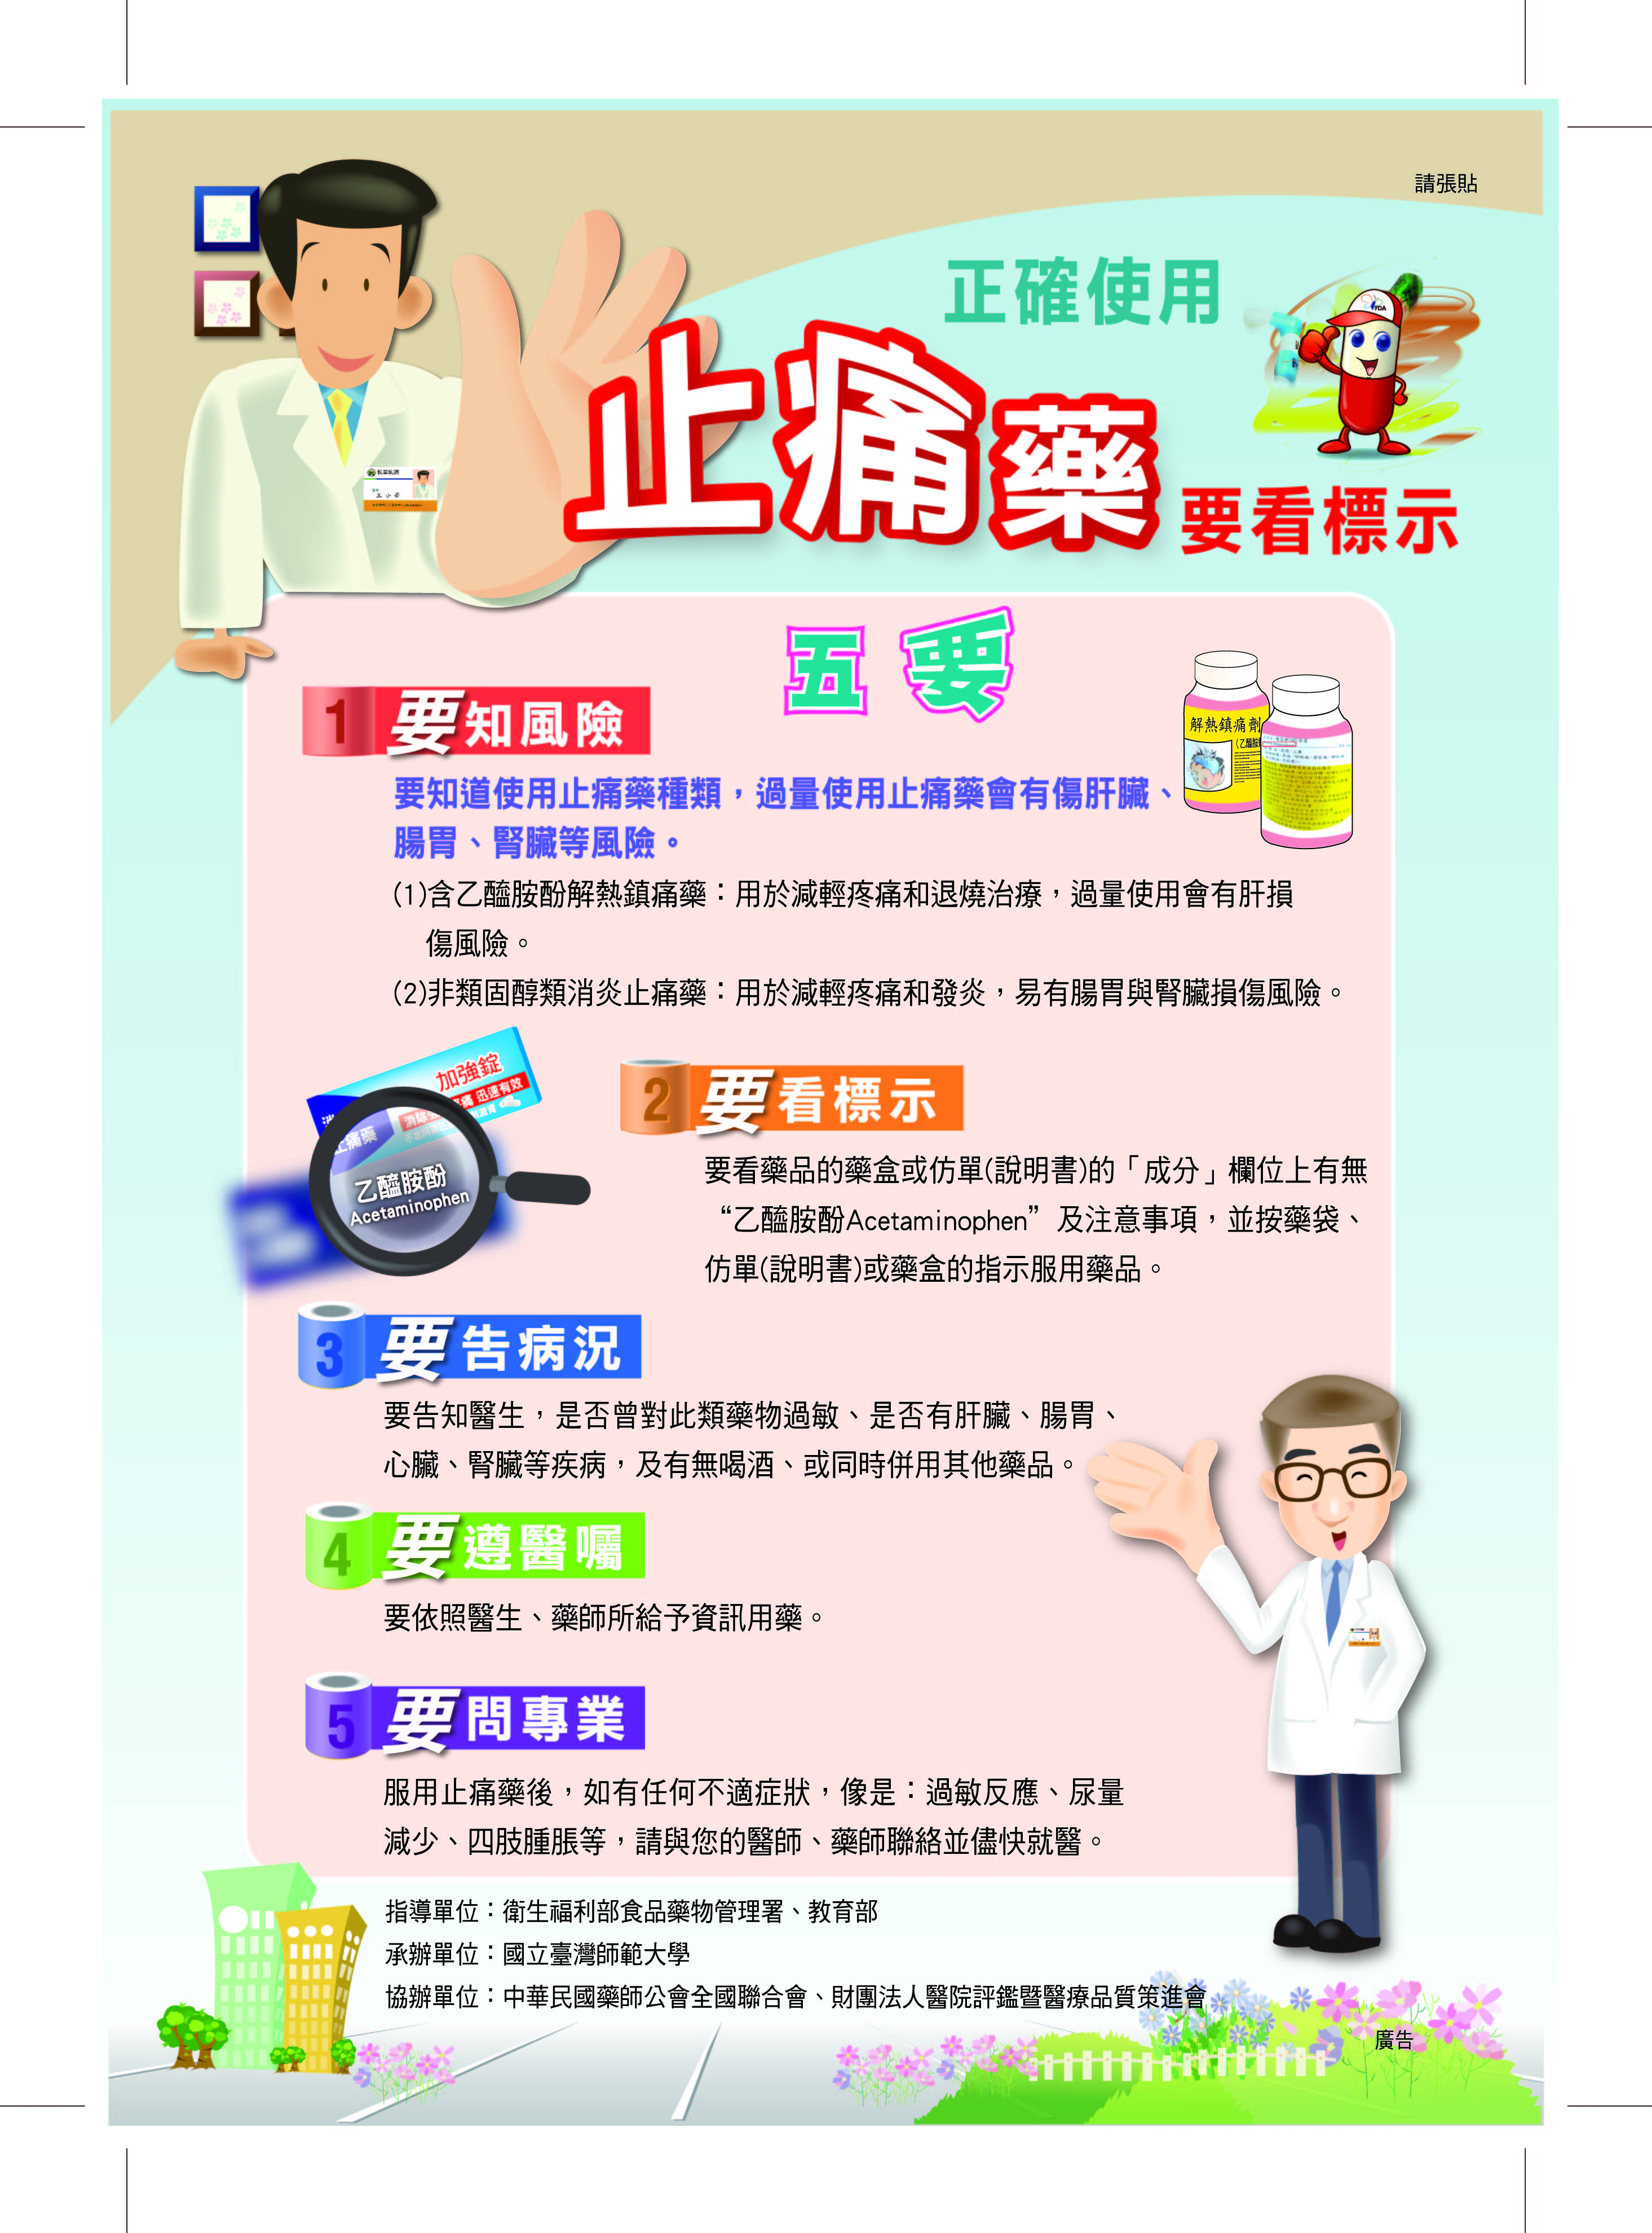

Slide 22
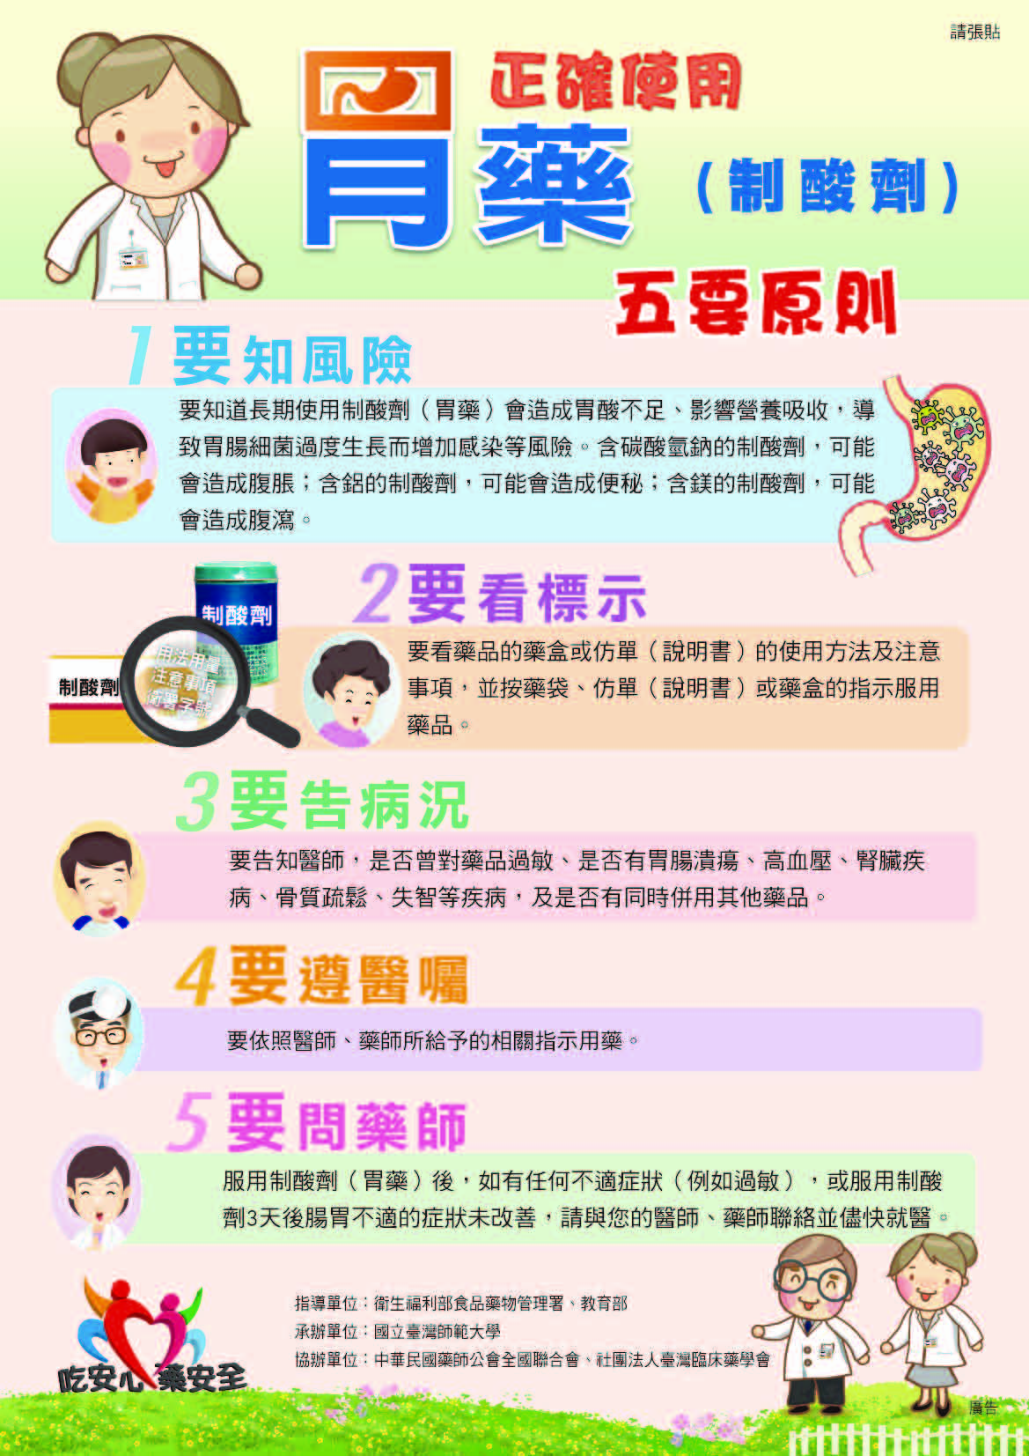
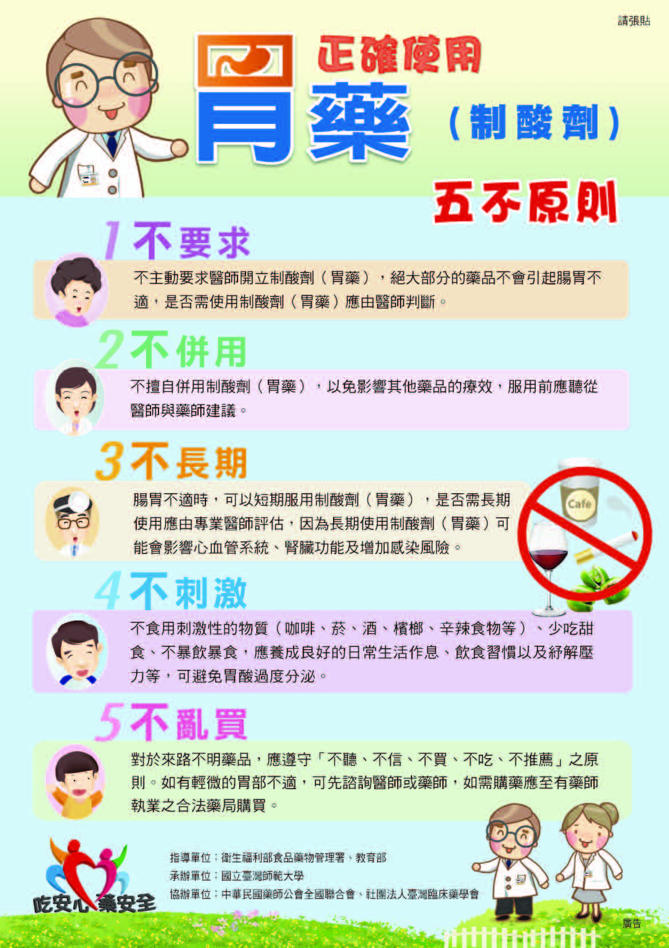

Slide 23
小「感冒」大「負擔」
感冒是導致孩童缺課，大人無法上班主要原因。
在美國，感冒一年約發生10億次，大人每年平均有2-3次感冒，孩童更多次。
我國每人每年平均就醫次數15次中，就有3次是因看感冒而上醫院或診所，每年花在感冒的醫療費用高達250億 (健保局, 2006)。
我國2013年因上呼吸道感染至門診就醫近五千萬次，占所有門診量約一成五。
大多數的人感冒在7-10天復原，若免疫力低、氣喘或有呼吸狀況者易變嚴重，如肺炎。
壓力與睡眠差是感冒危險因素。

Slide 24
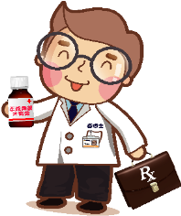
全國學生感冒/咳嗽藥及解熱鎮痛藥使用年盛行率
衛生福利部食品藥物管理署（2014）‧103年度「正確用藥教育模式校園推廣計畫」成果報告。

Slide 25
國人自行購買感冒藥與止痛藥情形
財團法人國家衛生研究院（ 2009 ）。2009年「國民健康訪問暨藥物濫用調查」。
Notes:
財團法人國家衛生研究院（ 2009 ）。2009年「國民健康訪問暨藥物濫用調查」取自http://nhis.nhri.org.tw/files/2009NHIS_report_2.pdf

Slide 26
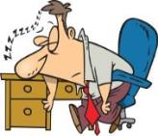
國內外指出綜合感冒藥不當使用問題
服用過量的綜合感冒藥會對身體造成傷害，根據2011年美國疾病管制中心發現，約7000位11歲以下的孩童因服用過量的綜合感冒藥而至急診就醫（Centers for Disease Control and Prevention, CDC,2011 ）。
服用過量含乙醯胺酚的解熱鎮痛劑會導致嚴重的肝損傷（U.S. Food and Drug Administration, U.S. FDA , 2009） 。
服用含抗組織胺的綜合感冒藥易造成嗜睡（U.S. FDA , 2014） 。
國內外專家建議綜合感冒藥不適用於六歲以下的兒童 。
Notes:
Roughly 7,000 children ages 11 and younger are treated in hospital emergency rooms each year because of overdoses of OTC cough and cold medication, according to a recent study by the Centers for Disease Control and Prevention.

Slide 27
藥效發作會沉睡!吃感冒藥別開車
【華視新聞】 2013/04/29
吃藥真的會影響行車安全嗎？之前好幾起意外，都是因為駕駛人吃了感冒藥肇事。 一台公車突然往人行道衝去，撞死一名婦人，讓死者家屬痛不欲生，這些車禍都是因為感冒藥，肇事駕駛開車前吃了感冒藥，精神狀況不佳，開車開到一半恍神，根本搞不清楚就撞上去。
醫生提醒，這感冒藥裡，含有抗組織胺，副作用就是容易頭暈，還會打瞌睡，吃藥就不該開車，保護自己也保護別人，不要讓意外重演，釀成無法挽回的痛。

Slide 28
藥品分級
藥物分級 | 說 明 | 注意事項
成藥 | 所含成分藥理作用緩和，不須醫藥專業人員指示，即可自行依藥品標示之適應症及用法用量使用，如綠油精、白花油等。 請仔細閱讀產品所附的藥品標示、說明書等相關資訊，適時適量的使用是很重要的。 | 外包裝上會標示成藥字樣且一定要標示衛署成製字第OOO號。 標示字樣「甲類成藥」或「乙類成藥」
指示藥 | 不需醫師處方，只要在使用前請教藥師、藥劑生或醫師，即可自行購買，例如部份之胃腸用藥、綜合感冒藥。 請仔細閱讀產品所附的藥品標示、說明書等相關資訊，請遵照醫師、藥師、藥劑指示用藥，若病情未改善或加重時，應即刻就診。 | 外包裝會標示衛署藥製字第OOO號、衛署藥輸字第OOO號。 標示字樣「指示藥品」，「醫師、藥師(藥劑生)指示藥」。
處方藥 | 必須由醫師處方才能由經藥事人員調劑供應。例如克流感、使蒂諾斯…等。 | 外包裝會標示衛署藥製字第OOO號、衛署藥輸字第OOO號字樣。 標示字樣「本藥須由醫師處方使用或限由醫師使用」。

Slide 29
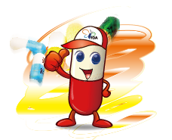
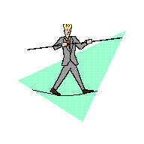
綜合感冒藥篇
正確用藥五大核心能力
能力一 做身體的主人
能力二 清楚表達自己的身體狀況
能力三 看清楚藥品標示
能力四 清楚用藥方法、時間
能力五 與醫師、藥師作朋友
參考來源：社團法人臨床藥學會，綜合感冒藥五大核心能力（2015）

Slide 30
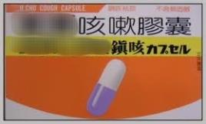
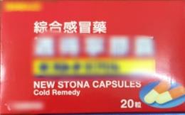
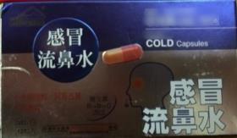
能力一 做身體的主人
感冒由病毒引起，鼻塞、流鼻水、喉嚨痛、咳嗽、發燒、頭痛和疲倦是常見症狀。
綜合感冒藥有多種成分，可能有止痛退燒藥、抗組織胺（用來治療鼻塞、打噴嚏）、止咳藥、化痰藥等。
綜合感冒藥只能緩解症狀，不能預防感冒。民眾可以購買綜合感冒藥，但應該在醫師或藥師指示下使用才安全。
參考來源：社團法人臨床藥學會，綜合感冒藥五大核心能力（2015）

Slide 31
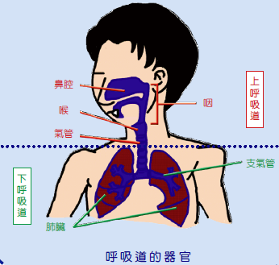
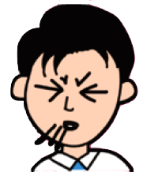
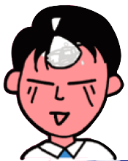
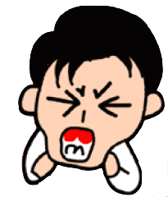
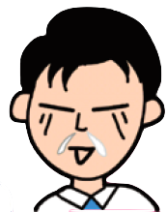
什麼是感冒？
感冒由病毒引起，以鼻病毒 (rhinoviruses) 最常見
感冒是上呼吸道感染，症狀通常包含流鼻水、打噴嚏、喉嚨痛、眼紅、乾咳、頭痛及全身痠痛等，這些症狀在1-3天達到高峰
大多數的人感冒在7-10天痊癒
（行政院衛生署，1996；National Institutes of Health, 2011）。

Slide 32
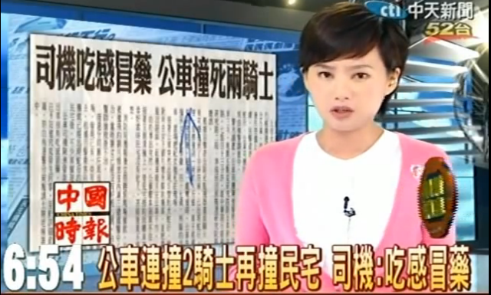
抗組織胺、去鼻充血劑
抗組織胺 (Antihistamines) ：抗組織胺為阻斷組織胺引起過敏反應，用來舒緩流鼻水、打噴嚏等症狀。 副作用為嗜睡、口乾、頭昏、視力模糊及胃部不適等，切忌飲酒，會加重嗜睡效果，服藥後避免從事駕駛或危險機械操作等工作。
去鼻充血劑 (Decongestants) ：為α交感神經興奮劑，其作用在使鼻黏膜血管收縮，用來緩解鼻塞的症狀。 副作用為血壓增加、心悸，故有心律不整、高血壓、心臟病者不適用。

Slide 33
服用感冒藥後開車駕駛頭昏連撞6機車
【TVBS新聞】2014.10.03
高雄市鳳山區澄清路上，2日下午發生連環車禍！一名年長的伍姓駕駛開著白色轎車，失控衝撞停等紅燈的6名機車騎士，造成多人受傷，員警獲報到場處理時，肇事駕駛還一臉恍惚，經過酒測，確認他並沒有酒駕，但是伍姓駕駛向警方表示，自己服用感冒藥過後開車上路，應該是藥效發作頭昏，才會釀禍。
相關影片：感冒服藥後駕車 失控連環撞 https://www.youtube.com/watch?v=a_6xFR5Xxyw
Notes:
http://news.tvbs.com.tw/entry/549014

Slide 34
男童吃感冒藥後泡澡 溺水昏迷
【中央通訊社】2014.7.11
台中市消防局表示，這起意外發生於昨晚，這名男童因為感冒發燒，在家中浴室用收納箱泡澡，等媽媽到樓上收完衣服下樓查看時，才發現男童沉入水中，緊急向消防局求援送醫搶救。台中榮總小兒科醫師詹聖霖表示，6歲以下的小朋友，或是生病的小朋友，不建議小朋友獨處。因為發燒會感到疲勞，加上服用藥物，可能會嗜睡，讓小朋友獨自泡澡，容易發生危險。
相關影片：
https://www.youtube.com/watch?v=VMWn6hVBB1E
Notes:
http://www.cna.com.tw/news/asoc/201407110173-1.aspx

Slide 35
鎮痛解熱藥
含乙醯胺酚(Acetaminophen)解熱鎮痛藥：用於減輕疼痛和退燒治療，過量使用會有肝損傷風險。成人24小時內不要服用超過4000毫克，12歲以上適用成人劑量。6歲以上未滿12歲，適用成人劑量之1/2。3歲以上未滿6歲，適用成人劑量1/4。3歲以下嬰幼兒，請洽醫師診治，不宜自行服用。
非類固醇類消炎(NSAIDs)止痛藥：用於減輕疼痛和發炎，易有腸胃與腎臟損傷風險。

Slide 36
服用感冒藥請看標示
不過量使用乙醯氨酚鎮痛解熱藥
美國人每年罹患感冒10億次
10人中有7人服用感冒藥
超過600種藥含乙醯氨酚
包括感冒藥與止痛藥等
不併用2種以上含乙醯氨酚藥
過量用乙醯氨酚藥造成肝損傷
(U.S. Food and Drug Administration, 2013）

Slide 37
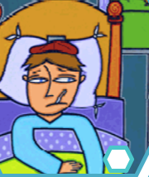
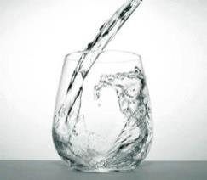
能力一 做身體的主人
(一)感冒會自行痊癒
成人在充分休息、補充水分或電解質後，感冒會在一到二個禮拜內痊癒，綜合感冒藥可以緩解症狀，但不能殺死病毒。
(二)多吃不會比較好
自行增加綜合感冒藥劑量，不會好的比較快，還會增加副作用。
參考來源：社團法人臨床藥學會，綜合感冒藥五大核心能力（2015）

Slide 38
感冒時如何照顧自我照顧?
多休息
喉嚨發炎時可以鹽水
健康
飲食
多喝水
鼻塞時可用蒸氣幫助緩解
不抽菸
咳嗽時要掩住鼻口
用肥皂勤洗手
（衛生福利部疾病管制署，2014; U.S. Centers for Disease Control and Prevention, 2015）

Slide 39
感冒時如何保護他人?
少出去：感冒時多在家休息，不上班不上課。
不碰觸：避免與他人近距離接觸，如擁抱、親吻、握手。
戴口罩：戴口罩，咳嗽、打噴嚏時遠離她人
掩口鼻：咳嗽、打噴嚏時以手帕或衣袖掩口鼻，避免飛沫散佈。
勤洗手：咳嗽、打噴嚏、擤鼻涕後洗手，肥皂洗手，搓揉20秒。
常消毒：經常消毒表面，如門把、桌椅等。
（衛生福利部疾病管制署，2014; US Centers for Disease Control and Prevention, 2015）

Slide 40
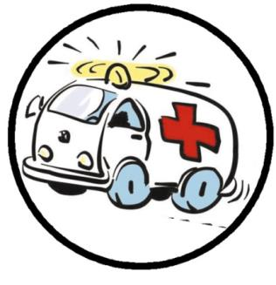
能力一 做身體的主人
(三)嚴重症狀應就醫
不要因為使用綜合感冒藥而延誤就醫，下列情況應儘速就醫：
發燒而且有其他症狀（例如吃不下東西、喘不過氣、體溫高但覺得冷或發抖）。
服藥後，感冒症狀沒有比較好，甚至更不舒服時。
咳嗽時胸痛或咳嗽有血。
參考來源：社團法人臨床藥學會，綜合感冒藥五大核心能力（2015）

Slide 41
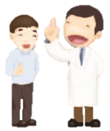
能力一 做身體的主人
(四)要問醫師或藥師
綜合感冒藥成份不同，每個人感冒症狀也不同，應該向醫師、藥師詢問，挑選最適合的綜合感冒藥。
(五)感冒不一定要用抗生素
抗生素對病毒引起的感冒無效，使用抗生素要經由醫師處方並遵醫囑服用。
參考來源：社團法人臨床藥學會，綜合感冒藥五大核心能力（2015）

Slide 42
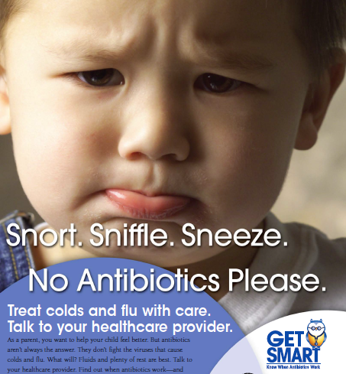
抗生素對病毒引起的感冒無效
美國疾病管制署告知家長，抗生素對感冒無效，因抗生素是對抗細菌非病毒，而感冒是病毒引起
請諮詢醫師，勿自行服用抗生素，以避免抗藥性。
若醫師診斷有細菌感染，請遵醫囑服用抗生素。
（US FDA, US CDC, 2015）

Slide 43
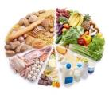
如何預防感冒
健康的飲食，並有充足的睡眠和運動，能夠增強抵抗力。
遠離感冒的人，感冒者易透過近距離接觸散播病毒。
用肥皂常洗手，若無法洗手，可使用含酒精的消毒液。
避免用手接觸口、鼻、眼睛，因病毒易以此途徑進入身體。
（衛生福利部疾病管制署，2014; U.S. Centers for Disease Control and Prevention, 2015）

Slide 44
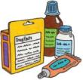
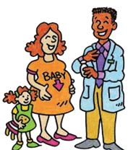
能力二 清楚表達自己的身體狀況
看病或到藥局購買藥品時，要清楚表達自己的身體狀況，並向醫師或藥師說清楚這些事情：
目前不舒服症狀、何時開始？
有沒有對藥品或食物過敏，有喝酒或特殊飲食習慣。
有沒有其他疾病，例如心血管、腸胃道、肝臟、腎臟或家族遺傳疾病。
目前正在使用的藥品，包括西藥、中草藥、成藥及保健食品等。
需不需要開車或操作機械等需要專心的工作。
女性需告知是否懷孕、正準備懷孕或正在哺餵母乳。
為避免重複用藥，同時看兩科以上門診，應主動告知醫師。
參考來源：社團法人臨床藥學會，綜合感冒藥五大核心能力（2015）

Slide 45
能力三 看清楚藥品標示
(一)注意事項、副作用或警語：
看清楚外盒、藥品說明書上寫的注意事項，了解藥品使用後可能產生的副作用或警語。個人感冒症狀不同，而綜合感冒藥的成份通常不是單一成分而是含多種成分的複方，服用前可以先請教醫師或藥師。
(二)名稱外觀：
確認藥品的外觀形狀、顏色等，是否與外盒或藥品說明書(仿單)描述的一樣，外包裝是否完整。
(三)藥品適應症：
緩解感冒症狀(流鼻水、鼻塞、打噴嚏、咳嗽…等)的藥品是否與自己的症狀相符。
參考來源：社團法人臨床藥學會，綜合感冒藥五大核心能力（2015）

Slide 46
感冒糖漿當水喝 引發急性腎衰竭
【大紀元2011年09月19日訊】
很多人感冒，會直接到藥局買藥，或感冒糖漿喝，但是藥水甜甜的，一不小心就可能喝過量，1名20多歲男子感冒，竟然把感冒糖漿當水喝，沒想到引發急性腎衰竭，差點送命。
男子緊急送醫洗腎，還好撿回一命，醫師仔細問，才發現他因為工作繁忙常加班，沒時間看醫生，才會到藥局買感冒糖漿服用。
有些民眾希望感冒快快好，一次灌一大瓶糖漿，但是感冒藥裡有止痛藥成分，服用過量，會傷腎，藥師建議，成人每次飲用量，不要超過10c.c，喝太多，不但會上癮，甚至會造成肝腎損傷。
相關影片：https://www.youtube.com/watch?v=bAlz5GDle-M

Slide 47
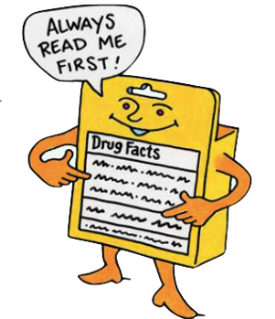
能力三 看清楚藥品標示
(四)使用方法：
服藥前應按照醫師或藥師指示，或印在外盒、藥品說明書（仿單）的使用方法，包括服藥時間、每次劑量與服用方法。
(五)保存期限和方法：
要知道藥品的有效期限，若已過期、變質或變色的藥品不要使用。請注意保存方法，綜合感冒藥一般建議保存於陰涼處，不要放在陽光下，也不可以放在浴室、廁所等潮濕的地方。
參考來源：社團法人臨床藥學會，綜合感冒藥五大核心能力（2015）

Slide 48
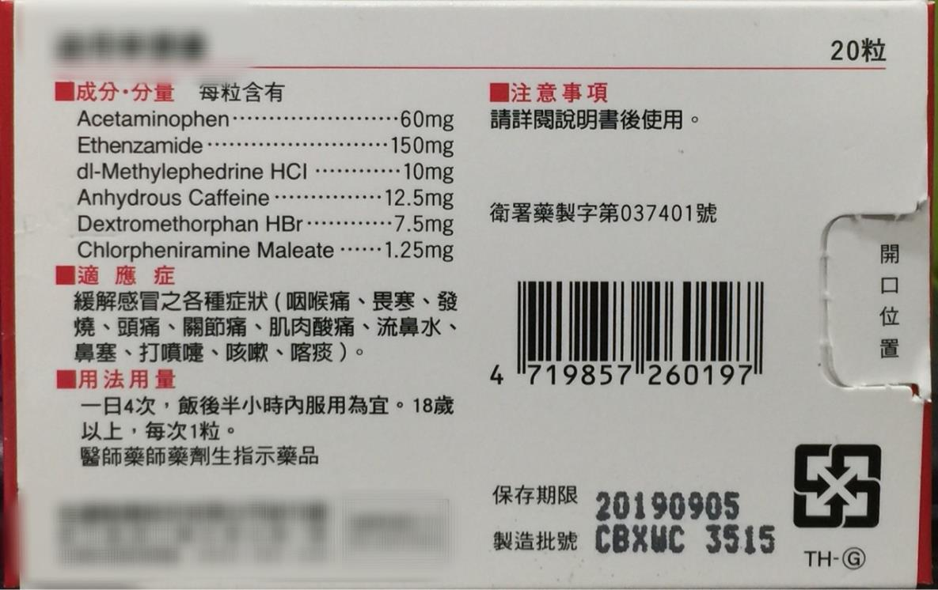
看清楚藥品標示-藥盒
成分
衛生署許可字號
適應症
有效期限
用法與用量

Slide 49
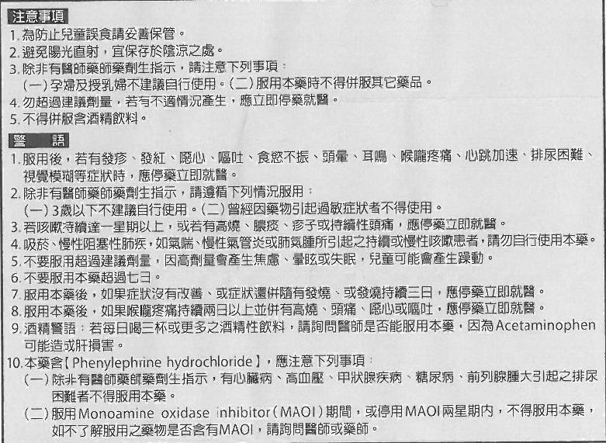
看清楚藥品標示-藥品仿單(說明書)
成分
適應症
使用方法
注意事項
警語

Slide 50
能力三 看清楚藥品標示
(六)要看外包裝有沒有衛生福利部核准的藥品許可證字號：可上衛生福利部食品藥物管理署網站首頁西藥醫療器材、含藥化粧品許可證查詢系統查詢核准字號。
官網：http://www.fda.gov.tw
路徑：首頁→業務專區→藥品→右方「資訊查詢」→藥物許可證暨相關資料查詢作業→西藥、醫療器材、含藥化粧品許可證查詢。
參考來源：社團法人臨床藥學會，綜合感冒藥五大核心能力（2015）

Slide 51
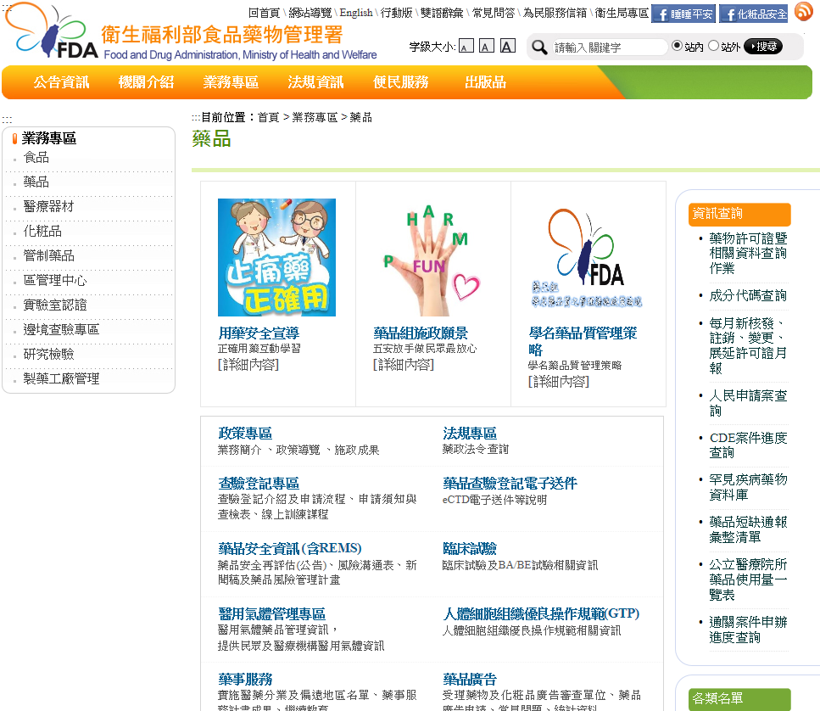
看清楚藥品標示-許可證字號查詢
1
2
3

Slide 52
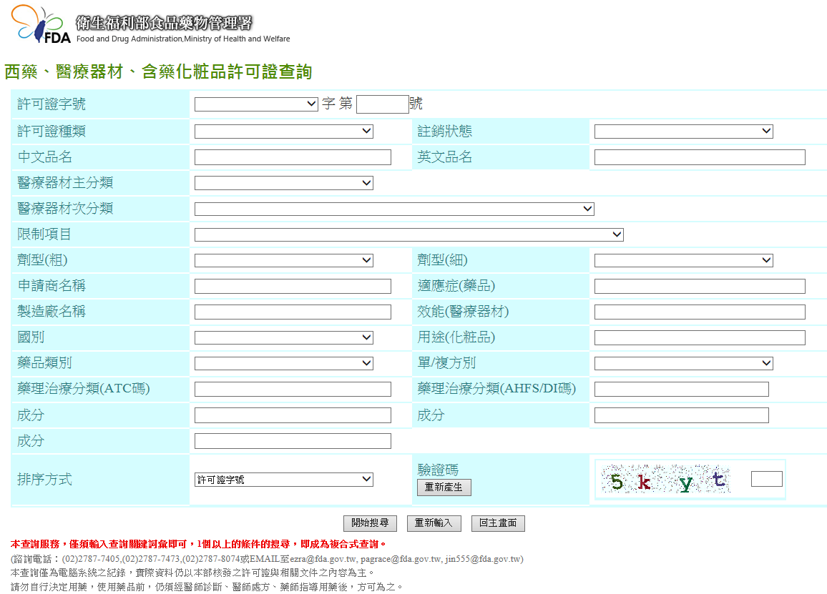

Slide 53
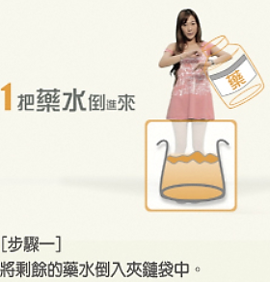
能力三 看清楚藥品標示
(七)家中過期及不需使用的藥物，請依照以下方式處理：
藥物檢收宣導影片 http://www.youtube.com/watch?v=VpRrXEb4P2Y
Notes:
將剩餘藥水倒入夾鏈袋中。
將藥水罐用水沖一下，沖過藥水罐的水也要倒入夾鏈袋中。
將剩餘的藥丸從包裝(如鋁箔包、藥袋等)中取出，全部藥丸集中在夾鏈袋裡。
把泡過的茶葉、咖啡渣或用過的擦手紙，把他們和藥水藥丸混在一起。
將夾鏈袋密封起來，就可以隨一般垃圾清除。
乾淨的藥袋和藥水罐，依垃圾分類回收。

Slide 54
能力四 清楚用藥方法、時間
服用藥品應按醫師或藥師指示並依外包裝、藥品說明書（仿單）標示的服用方式、用量、用法及服用時間。
參考來源：社團法人臨床藥學會，綜合感冒藥五大核心能力（2015）

Slide 55
能力四 清楚用藥方法、時間
(一)服用方法及時間：
1. 服用綜合感冒藥時，應了解藥品適應症，以及服用方法及時間，例如藥品各項劑型的使用方法：
(1) 發泡劑：需溶水後服用。
(2) 液劑：服用前先振搖均勻，應使用所附量器取藥量。
(3) 散劑及粒狀：成人應配溫開水並依指示服用；兒童服用藥粉則需倒入溫開水攪拌均勻、完全溶解後再依指示服用。
參考來源：社團法人臨床藥學會，綜合感冒藥五大核心能力（2015）

Slide 56
能力四 清楚用藥方法、時間
2. 服用時間，例如：
(1) 一天三次：三餐飯後。
(2) 一天四次：三餐飯後與睡前。
(3) 依據醫師指示或藥師建議，或產品外包裝及藥品說明書(仿單)標示按時服用。如有特殊使用方法及劑量請詢問醫師或藥師。
參考來源：社團法人臨床藥學會，綜合感冒藥五大核心能力（2015）

Slide 57
1瓶感冒糖漿=2顆普拿疼
要看標示
【聯合晚報】2014.11.15
Notes:
http://udn.com/NEWS/HEALTH/HEA2/9067789.shtml

Slide 58
能力五 與醫師、藥師作朋友
生病找醫師，用藥找藥師。
至藥局自行購買感冒藥時，應至有藥師執業之合法藥局購買，並向藥師諮詢，說明自身症狀及目前使用的藥品，並確實遵照藥師建議服用，可主動向藥師索取聯絡電話以方便日後諮詢。
綜合感冒藥可能與其他藥品有交互作用，例如併用預防血栓藥物和非類固醇消炎止痛藥，可能會增加出血的風險，因此用藥前諮詢醫師或藥師是最好的辦法，有任何醫藥疑難問題也可撥打藥局或藥袋上電話諮詢。
不買來路不明的藥品，遵守「不聽、不信、不買、不吃、不推薦」原則。
參考來源：社團法人臨床藥學會，綜合感冒藥五大核心能力（2015）

Slide 60
正確使用綜合感冒藥-五要原則
1.要知道
綜合感冒藥主要的作用是緩解症狀，不能預防感冒。
一般健康成人在充分休息和補充水分、電解質後，感冒症狀會在一到兩週內痊癒，因此，有感冒不一定要服用藥物。
2.要問藥師
感冒常出現頭痛、咳嗽、鼻塞、流鼻水、發燒等症狀，不是每一種綜合感冒藥都對這些症狀有效，要看成分才知道，所以購買使用前應告知藥師目前的症狀，與藥師討論合適的藥品使用，以免造成身體不必要的負擔。

Slide 61
正確使用綜合感冒藥-五要原則
3.要告知
看病或至藥局購買藥品時要清楚表達自己的身體狀況，有無對藥物或食物過敏、曾經發生過的疾病、目前正在服用的藥品、是否需要開車或從事操作機械等需要專注的工作、女性需告知是否懷孕或哺乳等。
4.要看標示
要看藥品的藥盒或說明書(仿單)的成分、適應症、使用劑量、使用方法、注意事項、副作用、有效期限與保存方式，按指示服用藥品，並保留藥品包裝外盒及說明書(仿單)。

Slide 62
正確使用綜合感冒藥-五要原則
5.要遵醫囑
要依照醫師、藥師所給予的資訊用藥，不分享綜合感冒藥給別人，不要給孩童使用大人的感冒藥，尤其6歲以下幼童不應該自行使用綜合感冒藥，應就醫治療。

Slide 63
購買綜合感冒藥前，看清標示、諮詢藥師
要問藥師
【自由時報】2015.01.19
Notes:
http://news.ltn.com.tw/news/life/paper/848742

Slide 64
正確使用綜合感冒藥-五不原則
1.不過量
感冒症狀不會因為增加綜合感冒藥的服用劑量就會好得比較快，反而還會增加副作用的風險。
例如：綜合感冒藥多含有乙醯胺酚，過量會導致肝毒性。
2.不併用
服用綜合感冒藥期間不建議再服用其他藥品，如果需要合併服用，應主動告知醫師或藥師正在使用的藥品，聽從醫師與藥師的建議服藥，以免產生不良反應。

Slide 65
感冒糖漿1天喝6瓶 當心腎衰竭
不過量
【中時電子報】2014.07.15
藥物濫用一般人會直接聯想到毒品，但藥師提醒廣義的藥物濫用也包含感冒藥、感冒糖漿等，一般鼻塞藥或感冒糖漿中有「麻黃素」或「可待因」有提神作用，有些老人家把感冒糖漿當保健品1天喝6瓶，醫師提醒有腎臟衰竭風險。
台北市藥師公會常務理事沈采穎說，因大部分綜合感冒藥有「麻黃素」，「麻黃素」可提煉安非他命有成癮性。此外，例如「友Ｘ安」、「國Ｘ」等知名感冒糖漿，1瓶可能只要20元比飲料還便宜，原本應該分6次喝，長輩常一口氣就喝掉整瓶，甚至有大陸客到藥局要求要買1整箱感冒糖漿帶回去，被藥師拒絕。
林口長庚腎臟科主治醫師顏宗海說，綜合感冒藥加麻黃素或是咖啡因，是為了幫助血管收縮改善鼻塞症狀，但過量會刺激交感神經，增加心血管疾病者風險，甚至腎臟衰竭都有可能。而咳嗽糖漿通常會有由嗎啡合成的「可待因」，吃多也會上癮，且對老人家會造成便祕的副作用。
Notes:
新聞來源：https://tw.news.yahoo.com/%E6%84%9F%E5%86%92%E7%B3%96%E6%BC%BF1%E5%A4%A9%E5%96%9D6%E7%93%B6-%E7%95%B6%E5%BF%83%E8%85%8E%E8%A1%B0%E7%AB%AD-220322966.html

Slide 66
正確使用綜合感冒藥-五不原則
3.不輕忽
感冒若有嚴重症狀要立即就醫，不要依賴自行購買的感冒藥而延誤就醫。
服用綜合感冒後，如感冒症狀沒有減輕，甚至更不舒服或有任何不適症狀，請與醫師或藥師聯絡並盡快就醫。
4.不飲酒
使用綜合感冒藥期間應避免飲酒，綜合感冒藥成分會與酒精產生交互作用，可能加重嗜睡情形，甚至造成肝臟損傷。

Slide 67
正確使用綜合感冒藥-五不原則
5.不亂買
如感冒症狀長期反覆發生無法痊癒，應先就醫。如需購藥，應至有藥師執業之合法藥局購買，並檢視外包裝有無衛生福利部核准字號，不買來路不明的藥品；不聽、不信、不買、不吃、不推薦。

Slide 68
服用藥物不飲酒
不飲酒
【公視新聞】2014.08.24
良藥苦口，因此有些人在吃藥時，常常會搭配飲料，不過有醫師提出警告，有些藥物和飲料一起服用，可能會產生不良藥物反應，因此建議民眾，吃藥還是配白開水最好、也最安全。
有些人喝酒後，隔天早上還會宿醉、頭痛不舒服，會自行服用普拿疼、想要減緩症狀，不過有醫師提出警告，如果喝酒後、頭痛吃普拿疼，不但無法解酒，還可能傷害肝臟，甚至引發猛爆型肝炎死亡。
相關影片:安全服藥首推開水 部分飲料危險
https://www.youtube.com/watch?v=oq21WcOdjcs

Slide 69
一、學校健康政策~結盟合作
台南重溪國小-共識會議及增能研習
花蓮縣觀音國小-共識會議
南投縣愛蘭國小-共識會議暨增能研習
高雄市福誠高中共識會議

Slide 70
縣市正確用藥競賽活動
新北巿「麥迪森競技場」
金門縣正確用藥知識達人競賽
臺北市藥Safe大冒險競賽活動
2014桃園縣神農小學堂正確用藥競賽

Slide 71
新北市正確用藥「麥迪森競技場」
由教育局、衛生局主辦，重慶國中與亞東紀念醫院、新北市藥師公會共同承辦，全市國小14校，國中12校，共26校、104人參加。

Slide 72
二、健康教學活動~藥師至校增能師生
新北市教師正確用藥增能工作坊
澎湖縣教師正確用藥增能工作坊
台北巿成德國中-用藥安全宣導講座
嘉義縣竹崎高中-藥師宣導用藥知識

Slide 73
二、健康教學活動~參訪藥局
澎湖縣港子國小-衛生所藥師觀摩活動
台南大同國小-參訪社區藥局
宜蘭縣國華國中學生藥局參訪
南投縣育英國小-參訪社區藥局

Slide 74
二、健康教學活動~正確用藥課程與教案
宜蘭縣凱旋國中健康教育老師教學
金門縣金鼎國小正確用藥教育課程
台南市正確用藥創意教案
澎湖縣正確用藥書籤製作

Slide 75
花蓮縣暑假小藥師營隊

Slide 76
三、學校物質環境~正確用藥創作展示
台南巿復興國中-跑馬燈、公佈欄
嘉義縣永安國小-校刊正確使用制酸劑
台南巿重溪國小-正確用藥年曆
澎湖縣赤崁國小-校刊宣導正確用藥

Slide 77
四、學校社會環境~正確用藥活動
台北巿中正國中-正確用藥宣導活動
金門縣金鼎國小-家長志工推動正確用藥
台北蘭雅國中-校慶正確用藥闖關活動
屏東縣長治國中-正確用藥小志工訓練

Slide 78
2014全國正確用藥小主播
臺南市重溪國小 http://youtu.be/SaeBg2M-76E
宜蘭縣凱旋國中 http://youtu.be/apteJ9PNS2E
彰化縣立鹿鳴國中 http://youtu.be/Qj0Exc0dO1s
新竹市三民國中 http://youtu.be/CTy7bFtEMSo

Slide 79
正確用藥小主播在學校與社區宣導
新北市重慶國中正確用藥小主播
台東縣土坂國小正確用藥小主播
金門縣金鼎國小正確用藥小主播
宜蘭新聞報導2014正確用藥小主播

Slide 80
五、社區關係~正確用藥社區行銷
台中巿文山國小正確用藥社區活動
新竹縣政府前辦理正確用藥闖關活動
新北市莒光國小校慶正確用藥宣導
雲林縣華山國小社區宣導-蘇治芬縣長

Slide 81
桃園縣神農小學堂
2014桃園縣縣長盃 神農小學堂正確用藥教育創意競賽 共計102所學校參賽

Slide 82
六、健康服務
宜蘭縣凱旋國中-社區正確用藥宣導
新北巿三重高中-為民眾宣導正確用藥
南投縣愛蘭國小-社區正確用藥宣導
雲林縣新光國小-社區正確用藥宣導

Slide 83
半數以上學生接受過正確用藥教育 九成學生皆表示有幫助
103年校群學童用藥知能調查
%

Slide 84
學生正確用藥、使用制酸劑知能顯著提升
103年校群學童用藥知能調查
新竹巿茄苳國小表演
Notes:
0-1

Slide 85
學生正確用藥、使用制酸劑效能顯著提升
103年校群學童用藥知能調查
嘉義縣南靖國小 正確用藥講座
Notes:
1-4

Slide 86
學生買藥前檢查包裝上衛生署核准藥品許可證字號與詢問藥師比率顯著上升
103年校群學童用藥知能調查
%
台北成德國中忠孝醫院參訪

Slide 87
學生取得不明藥品來源顯著下降
103年校群學童用藥知能調查
台中巿 校園正確用藥講座
南投縣大成國小 正確用藥專題演講

Slide 88
感謝師長與藥師 正確用藥從小紮根

